Slide 1
«Функциональная грамотность: вызовы и эффективные практики.
Методическое сопровождение деятельности учителя по формированию функциональной грамотности».
Школа завуча. Модуль 2.
Черепахина Т.П.
12 ноября 2020года

Slide 2
Цель:
Актуализация задачи пересмотра педагогической практики и перевода процесса освоения ФГОС на системно-деятельностную основу.
Организация методического сопровождения педагогов Ермаковского района по формированию функциональной грамотности

Slide 3
Что необходимо знать каждому учителю о функциональной грамотности?
http://skiv.instrao.ru/content/board1/Ковалева%20Г.С.%20Что%20необходимо%20знать%20каждому%20учителю%20о%20ФГ.pdf
Успешная реализация ФГОС общего образования - повышение функциональной грамотности российских школьников

Slide 4
Для успешного формирования функциональной грамотности в учебном процессе учителя должны получить ответы на следующие вопросы:
Что понимается под функциональной грамотностью и ее отдельными составляющими?
Как учитель может убедиться в том, что функциональная грамотность сформирована у ученика?
Как переориентировать учебный процесс на эффективное овладение функциональной грамотностью

Slide 5
https://www.youtube.com/watch?v=fX8XOHCgWMM&feature=emb_logo

Slide 6
Позиция педагога
Слишком часто
Традиционно мыслящий педагог отождествляет осведомлѐнность ребѐнка с новым знанием, видит в образовательном процессе только обучение предмету.
Отсюда такое стремление дать теоретическую информацию, организовать еѐ запоминание и закрепить в форме знаний-умений-навыков.

Slide 7
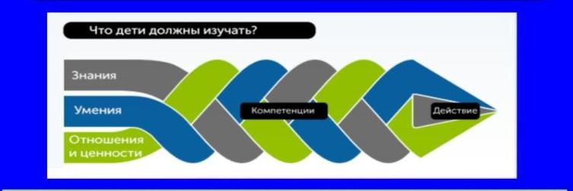

Slide 8
Функциональная грамотность
Н.Ф. Виноrрадова: «Функциональная грамотность сегодня - это базовое образование личности,
Ребенок ... должен обладать:
готовностью успешно взаимодействовать с изменяющимся окружающим миром...;
возможностью решать различные (в том числе нестандартные) учебные и жизненные задачи;
способностью строить социальные отношения;
совокупностью рефлексивных умений, обеспечивающих оценку своей грамотности, стремление к дальнейшему образованию....»

Slide 9
Как учитель может убедиться в том, что функциональная грамотность сформирована у ученика?
Функциональная грамотность в основном проявляется в решении проблемных задач, выходящих за пределы учебных ситуаций, и не похожих на те задачи, в ходе которых приобретались и отрабатывались знания и умения.

Slide 10
Учить
Нужно знать, чтобы….
Как?
Зачем?
Что?
a + b = c
УМЕЮ
ХОЧУ
МОГУ
ЗНАЮ

Slide 11

Креативное мышление
Придумайте и запишите
несколько разных
заголовков

Slide 12
Повышение уровня функциональной грамотности российских учащихся может быть обеспечена
успешной реализацией ФГОС общего образования, т. е. за счет достижения планируемых предметных, метапредметных и личностных результатов,
если в учебном процессе реализован если в учебном процессе реализован комплексный системно-деятельностный подход,
если процесс обучения идет как процесс решения учащимися различных классов учебно-познавательных и учебно-практических задач, задач на применение или перенос тех знаний и тех умений, которые учитель формирует.
Каждый учитель должен проанализировать систему заданий, которые он планирует использовать в учебном процессе
Какие задания работают на формирование функциональной грамотности?
Сколько таких заданий в учебниках и задачниках, по которым работает учитель?
Достаточно ли их количества для формирования прочного уровня функциональной грамотности?

Slide 13
Учебная ситуация и
основная педагогическая задача
Инициировать детское действие и образовательный запрос учащихся
цель
новый
запрос
ожидаемый
результат
стимул
новое
знание
и/или
способ-
ность
условия
и предмет
действия
“открытие”
проверка
новый
запрос

Slide 14
Как учить? Основные
педагогические средства
Основная педагогическая задача: инициировать детское действие и образовательный запрос учащихся
Основные педагогические средства в руках учителя:
УЧЕБНОЕ ЗАДАНИЕ
и УЧЕБНАЯ СИТУАЦИЯ

Slide 15
Особенности заданий для оценки функциональной грамотности
Задача, поставленная вне предметной области и решаемая с помощью предметных знаний, например, по математике
В каждом из заданий описываются жизненная ситуация, как правило, близкая понятная учащемуся
Контекст заданий близок к проблемным ситуациям, возникающим в повседневной жизни
Ситуация требует осознанного выбора модели поведения
Вопросы изложены простым, ясным языком и, как правило, немногословны
Требуют перевода с обыденного языка на язык предметной области (математики, физики и др.)
Используются иллюстрации: рисунки, таблицы

Slide 16
Уровни функциональной грамотности
Самостоятельно мыслящие и способные функционировать в сложных условиях
4 уровень – проявляется способность использовать имеющиеся знания и умения для получения новой информации
600
Среднее
значение
междуна-родной
шкалы
500
2 уровень – пороговый, при достижении которого учащиеся начинают демонстри-ровать применение знаний и умений в простейших неучебных ситуациях
400
Около пятой части выпускников основной школы не достигают порогового уровня функциональной грамотности (по всем трём областям – математи-ческой, естественнонаучной и читательской) и около трети учащихся – по одной из областей (по результатам исследования PISA-2015)

Slide 17
Структура исследования PISA
(2000-2030 годы)
2000
Читательская
2021
Математическая
Креативное мышление
2003
Математическая
2006
Естественнонаучная
2024
Естественнонаучная
?
2009
Читательская
2027
Читательская
2012
Математическая
?
2015
Естественнонаучная
2030
Математическая
2018
Читательская
?

Slide 18
Подготовка к исследованиям
в период 2019-2024
Название исследования | PIRLS-2021 | TIMSS-2023 | PISA
 |  |  | 2019-2024 ОО по модели PISA-2015 | МИ 2021 | МИ 2024
Классы/Возраст участников | 4 кл. | 4 кл. 8 кл. 11 кл. (угл.) | 15-летние (9 и 10 кл.)
Оценивается | Основы чтения | Математика, Естественные науки, Угл. физика и математика | Грамотность
 |  |  | Естественно-научная Читательская Математическая | Математи-ческая Естественно-научная Читательская Финансовая Креативное мышление | Естественно-научная Читательская Математическая Финансовая +доп. область
Будущие участ-ники в 2019-2020 учебном году учатся в | 3 классе | 1 классе 5 классе 8 классе | 9 и 10 классах | 8 классе |  | 5 классе
Notes:
18

Slide 19
С чего начать?
1. А.Г. Асмолов «Конкурс пророков»
2. А. Азимов «Профессия»
3. Доклад «Ключевые компетентности и новая грамотность» НИУ ВШЭ
4. Доклад «Вклад в будущее» НИУ ВШЭ и БФ Сбербанка https://vbudushee.ru/).
По ФГ:
Краткий отчет по результатам исследования PISA 2018. ФИОКО https://fioco.ru/pisa
Журнал «Отечественная и зарубежная педагогика» №4 , том 1, 2019 год (Коваль Т.В., Дюкова С.Е. Глобальные компетенции — новый компонент функциональной грамотности)
∙ Ковалева Г.С. В каком направлении развивается российская система общего образования? (по результатам международной программы PISA-2018)
∙ Г.С. Ковалева и др. «Результаты международного сравнительного исследования PISA в России» ∙ Поливанова К.Н. Образовательные результаты основной школы в контексте международных исследований // Психологическая наука и образование. 2015. Т. 20. № 4. C.19–30. doi: 10.17759/pse.2015200402
∙ Основные результаты российских учащихся в международном исследовании читательской, математической и естественнонаучной грамотности PISA‒2018 и их интерпретация / Адамович К. А., Капуза А. В., Захаров А. Б., Фрумин И. Д.; Национальный исследовательский университет «Высшая школа экономики», Институт образования.
— М.: НИУ ВШЭ, 2019 • Статья Г.П. Савиных «Учебный план по ФГОС среднего общего образования: не откладывайте до 2020 год

Slide 20
ПРОВЕРЬ СВОИ ЗНАНИЯ ПО ЛЮБОМУ ПРЕДМЕТУ И КЛАССУ https://myskills.ru/
https://mega-talant.com/biblioteka/kvest-svoystva-stepeni-s-celym-pokazatelem-100102.html
Функциональная грамотность. Сборники эталонных заданий. Рабочие материалы для школьников 5 и 7 кл. Методическое пособие для учителя
http://skiv.instrao.ru/bank-zadaniy/
http://skiv.instrao.ru/support/demonstratsionnye-materialya/
✓Читательская грамотность
✓Математическая грамотность
✓Естественнонаучная грамотность
✓Финансовая грамотность
✓Глобальные компетенции
✓Креативное мышление
http://centeroko.ru
тел.: +7-495-621-76-36
Ковалева Галина Сергеевна

Slide 21
Глобальная компетентность
Когнитивные умения
Ценности
Знания
Оцениваются когнитивным тестом
Отношения
Оцениваются анкетой
Вне оценивания
Оцениваются когнитивным тестом

Slide 22
Рефлексивный момент
Ученик
Владеет…
Учитель
…
…
Управленец
…
…

Slide 23
Заказ государства
Создание условий для непрерывного и планомерного повышения квалификации и непрерывного повышения профессионального педагогического мастерства педагогических руководящих работников с учетом их профессиональных дефицитов и интересов

Slide 24
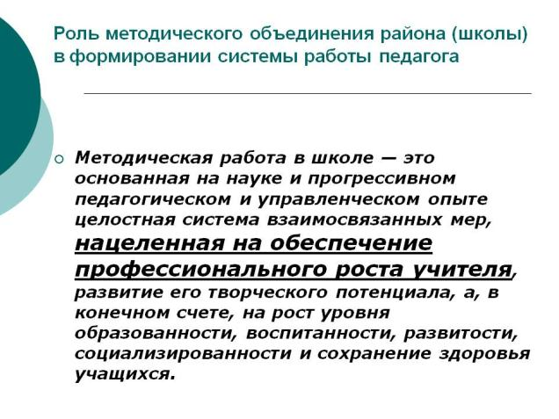
М.М.Поташник о роли методической работы в ОО

Slide 25
Модель методического сопровождения
Цель: Организация методического сопровождения педагогов ОО Ермаковского района по формированию функциональной грамотности.
Домашнее задание всем ОО:
1.
2.Подготовить модель методического сопровождения педагогов ОО по формированию ФГ До 15.12.2020 года

Slide 26
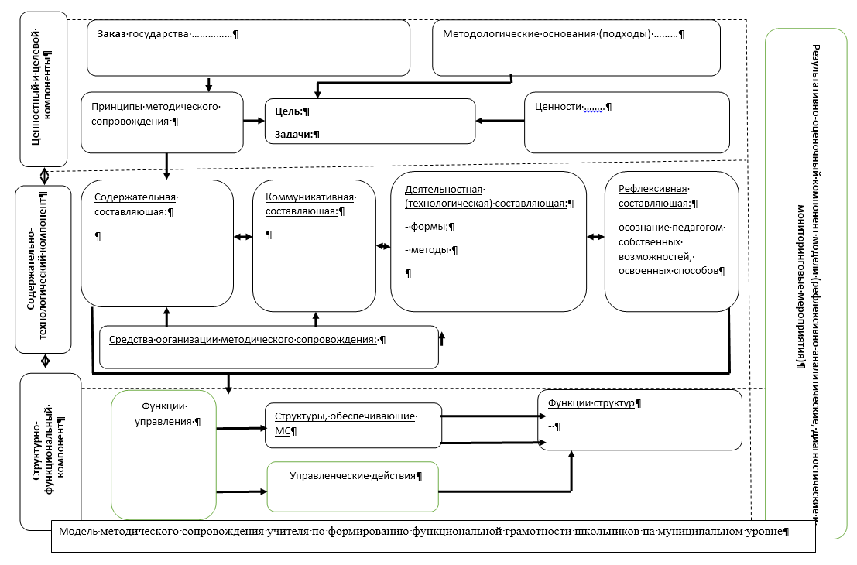

Slide 27
Федеральный закон от 29.12.2012 N 273-ФЗ (ред. от 31.07.2020) "Об образовании в Российской Федерации" (с изм. и доп., вступ. в силу с 01.09.2020)
Ст. 47 п.6 Конкретные трудовые (должностные) обязанности педагогических работников определяются трудовыми договорами (служебными контрактами) и должностными инструкциями.
Статья 48, ч 1. п.7 Педагогические работники обязаны: систематически повышать свой профессиональный уровень
В соответствии с ЕКС должностей руководителей, специалистов и служащих (Раздел "Квалификационные характеристики должностей работников образования"), утв. Приказом Министерства здравоохранения и социального развития РФ от 26 августа 2010*г. N*761н, в должностные обязанности учителя входит участие в деятельности педагогического и иных советов образовательного учреждения, а также в деятельности методических объединений и других формах методической работы.

Slide 28
Ресурсная карта «Теория и практика формирования и оценивания функциональной грамотности» http://ermuo.ru/data/metodika_and_detsady/panorama.docx
https://director.rosuchebnik.ru/material/shkola-gotovitsya-k-pisa-rol-direktora/#video
12-13 ноября https://online.ippd.ru/programma/-программа всероссийской конференции «Практики развития»
24 ноября пройдёт первая практическая конференция по улучшению «гибких навыков» учителя. Приглашаем Вас и Ваших коллег принять участие в онлайн-конференции «Soft Skills для педагога» и научиться на практике применять навыки XXI века!

Slide 29
Можно научиться
Использование веб-доски Padletе в дистанционном обучении» по ссылке:
www.youtube.com/watch?v=DLAkbtUdqQ0&ab_channel=MaxiEnglish
https://nsportal.ru/sites/default/files/2020/05/22/web_padlet.ppt

